Slide 1
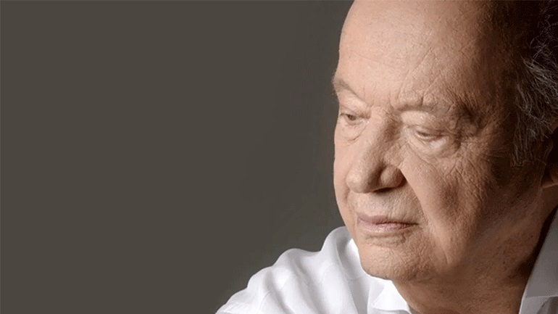
ΜΙΜΗΣ ΠΛΕΣΣΑΣ
Μια ζωή Γεμάτη Μουσική

Slide 2
Ο Μίμης Πλέσσας γεννήθηκε στην Αθήνα το 1924. Σπούδασε στη Φυσικομαθηματική Σχολή του Πανεπιστημίου Αθηνών και στη συνέχεια πήγε στην Αμερική (ΗΠΑ) για συνέχιση σπουδών. Σε πολύ μικρή ηλικία έγινε ο πρώτος σολίστ πιάνου στην Ελληνική Ραδιοφωνία. Το 1952, σε ηλικία μόλις 27 ετών, τιμήθηκε με το πρώτο βραβείο μουσικής του πανεπιστημίου της Μινεσότα, και την επόμενη χρονιά κατετάγη πέμπτος πιανίστας στις ΗΠΑ. Το 1952 άρχισε επίσης την ενασχόληση του με τη σύνθεση και από το 1956 ως μαέστρος και συνθέτης.

Slide 3
Η καλλιτεχνική και συνθετική του δραστηριότητα καλύπτει, τα τελευταία 50 χρόνια, όλους τους τομείς της μουσικής, στο θεατρο, το κινηματογράφο, το ραδιόφωνο και την τηλεόραση. Έχει συνεργαστεί με πληθώρα κορυφαίων τραγουδιστών, πολλούς από τους οποίους ανέδειξε μέσα από τα τραγούδια του. Ασχολήθηκε επίσης με τη σύνθεση μουσικής για ταινίες και θεατρικές παραστάσεις, έχοντας στο ενεργητικό του 104 ταινίες και 70 παραστάσεις.
Έγραψε επίσης τη μουσική και τα τραγούδια για την τηλεοπτική σειρά "Τα παιδία της Νιόβης". Έχει διευθύνει πολλές από τις μεγαλύτερες ορχήστρες στον κόσμο, σε έργα του και πρωτο-διακρίθηκε αφενός για τη θεατρική του προσφορά στο Παρίσι το 1958, και για τη κινηματογραφική του στο Εδιμβούργο και τις ΗΠΑ το 1964 και 1965 αντίστοιχα. Αυτών ακολούθησαν πάμπολλες διακρίσεις ελληνικές και ξένες.

Slide 4
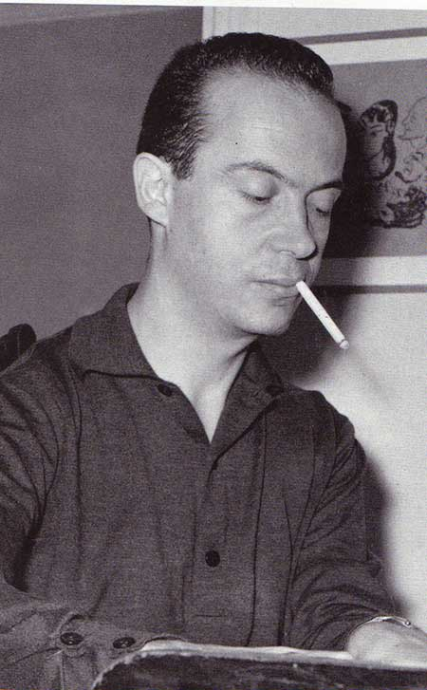
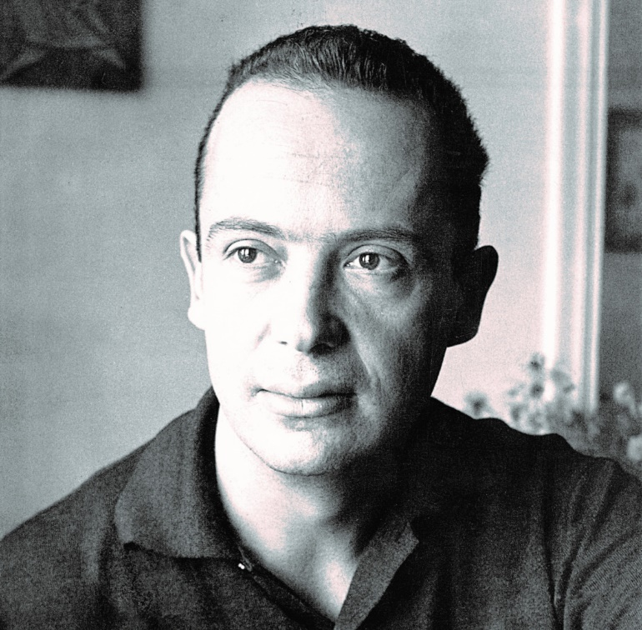
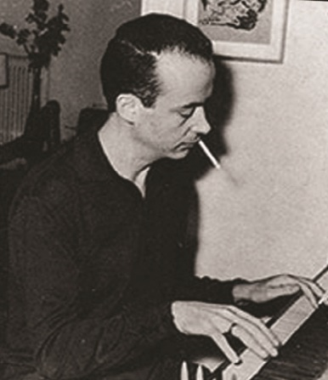
Επίσης, ο Μίμης Πλέσσας υπήρξε ο παραγωγός της ιστορικής ραδιοφωνικής εκπομπής "Σε 30 δευτερόλεπτα" που ήταν μια εκπομπή βράβευσης γνώσεων με διάφορα δώρα, (ραδιόφωνα και βιβλία), στη δεκαετία του 1960 - 1970. Επίσης συμμετείχε σε πλείστες διεθνείς και ελληνικές επιτροπές κρίσης καλλιτεχνικών γεγονότων.
Είναι μέλος της Ελληνικής Εταιρίας Θεατρικών Συγγραφέων, της Εταιρίας Μουσικοσυνθετών Στιχουργών Ελλάδος, της ΕΡΓΗΜ (σύγχρονης μουσικής) και πολλών άλλων καλλιτεχνικών συλλόγων. Επίσης ομιλεί αγγλικά και γαλλικά και είναι μόνιμος κάτοικος της Αθήνας.

Slide 5
Διακρίσεις
Ο Μίμης Πλέσσας έχει τιμηθεί επανειλημμένα τόσο στην Ελλάδα όσο και στο εξωτερικό. Συνολικά έχει λάβει έξι διακρίσεις στην Ελλάδα (Αθήνα και Θεσσαλονίκη 1959, 1963, 1964 και 1967), και επτά διεθνείς διακρίσεις ( Βαρκελώνη το 1960, Βαρσοβία το 1962, Βέλγιο το 1963, Ιταλία (Άλτο Μόντε) 1964, ΗΠΑ το 1965, Παρίσι το 1968 και Τόκιο το 1970). Έχει λάβει, επίσης, τόσο χρυσούς όσο και πλατινένιους δίσκους . Ενδεικτικά αναφέρονται:
1951 Λαμβάνει το 1^{ο} βραβείο μουσικής του πανεπιστημίου της Μινεσότα.
1952 Ανακηρύσσεται 5^{ος} πιανίστας στις ΗΠΑ.
2000 Τιμάται για τα 50 χρόνια προσφοράς του στην ελληνική μουσική και τον πολιτισμό από το Δήμο της Αθήνας με την απονομή του "Χρυσού Μεταλλίου της πόλης" σε μια μεγάλη συμφωνική συναυλία στο Μέγαρο Μουσικής Αθηνών.
2001 Απονομή του Χρυσού Σταυρό του Τάγματος του Φοίνικα για την προσφορά του στον πολιτισμό, από τον Πρόεδρο της Δημοκρατίας.
2002 Τιμάται για τα 50 χρόνια του στην Ελληνική μουσική σκηνή στο Ωδείο Ηρώδου του Αττικού από το Υπουργείου Πολιτισμού

Slide 6
ΛΙΣΤΑ ΜΕ ΤΙΣ ΤΑΙΝΙΕΣ ΣΤΙΣ ΟΠΟΙΕΣ ΕΧΕΙ ΚΑΝΕΙ ΤΗ ΜΟΥΣΙΚΗ
Χρονολογία | Ταινίες | Πρωταγωνιστές | Λεπτομέρειες
1959 | Να πεθερός ...να μάλαμα | Ηλιούπουλος-Διαμαντοπ. | Ελλ.Κινημ.Οργ.
1960 | Μακρυκωσταίοι και κοντογιώργηδες | Ηλιούπουλος-Χατζηχρήστος | Φίνος φίλμ
1960 | Χριστίνια | Καρέζη - Μπάρκουλης | Αφοι.Ρουσόπουλος
1960 | Νύχτα στο μιραμάρε | Γιούλη - Μαρτίνη | Ελ τουρέ φίλμ
1960 | Ραντεβού στην βενετία | Ντάλι - Καλλέργης | Ολύμπια Φιλμ
1960 | Τρείς κούκλες και εγώ | Ηλιόπουλος - Κοντού | Αφοι Ρουσόπουλοι
1960 | Η Χιονάτη & 7 γεροντοπαλίκαρα | Καρέζη- Μακρής | Αφοί Ρουσόπουλοι
1960 | Εγκλημα στα παρασκήνια | Αλεξανδράκης-Κοντού | Μιχαηλίδης
1960 | Καλημέρα Αθήνα | Ηλιόπουλος-Καλογεροπουλου | Δαμασκηνός
1960 | Μιά του κλέφτη | Χόρν - Αναλυτή | Ιβα φίλμ
1961 | Η Μπέτυ παντρέυεται | Ντάλι - Βουρνας | Σαμπατάκος Ν.
1961 | Τα νιάτα θέλουν έρωτα | Αναλυτή-Μπάρκουλη | Δ.Σκλάβος
1961 | Φτωχαδάκια και λεφτάδες | Φωτόπουλος-Σταυρίδης | Αφοί Ρουσόπουλοι
1961 | Εφιάλτες | Νικολινάκος-Χαριλάου | Ερρ.Ανδρέου
1962 | Κατηγορούμενος ο έρως | Πάντζας - Μπράτσου | Γκρέκ Τάλλας
1962 | Εταιρεία θαυμάτων | Παπαμιχαήλ-Μαυροπούλου | Τζέιμς Πάρις
1962 | Νόμος 4000 | Λάσκαρη - βουτσάς | Φίνος φίλμ
1962 | Μερικοί το προτιμούν κρύο | Ηλιόπουλος - Βλαχοπούλου | Φίνος φίλμ
1962 | Η νύφη το έσκασε | Καρέζη - Αλεξάντερ | Τζένι-Φίνος
1962 | Ερχομαι απο τον παράδεισο | Φυτούση - Γκάνζ | Εντ. Τζόν

Slide 7
1963 | Η ψεύτρα | Βουγιουκλάκη-Αλεξανδράκης | Φίνος φίλμ
1963 | Ιλλιγος | Λάσκαρη-Αλεξανδράκης | Φίνος φίλμ
1963 | Κάτι να καίει | Ηλιόπουλος-Βλαχοπούλου | Φίνος φίλμ
1963 | Ενα κορίτσι για δύο | Αλεξανδράκης-Λάσκαρη | Φίνος φίλμ
1963 | Εγωισμός | Λάσκαρη-Φωκάς | Φίνος φίλμ
1964 | Οι κληρονόμοι | Ηλιόπουλος-Χατζηχρήστος | Φίνος φίλμ
1964 | Κορίτσια για φίλημα | Λάσκαρη-Βλαχοπούλου | Φίνος φίλμ
1964 | Ενας μεγάλος έρωτας | Καρέζη-Κούρκουλος | Φίνος φίλμ
1964 | Εξω φτώχεια και καλή καρδιά | Βέγγος-Οικονομίδης | Θαν. Βέγγος
1964 | Δεσποινίς διευθυντής | Καρέζη-Αλεξανδράκης | Φίνος φίλμ
1964 | Ανήφορος | Καλογεροπούλου-Φέρτης | Πυλαρινός
1964 | Η χαρτοπαίχτρα | Βλαχοπούλου-Κωνσταντάρας | Φίνος φίλμ
1965 | Το xώμα βάφτηκε κόκκινο | Κούρκουλος-Χρονοπούλου | Φίνος φίλμ
1965 | Υπάρχει και φιλότιμο | Κωνσταντάρας-Παπαγιανόπουλ | Φίνος φίλμ
1965 | Τεντυμποί αγάπη μου | Λάσκαρη-βουτσάς | Φίνος φίλμ
1965 | Ο νικητής | Παπαμιχαήλ-Κουνελάκη | Ανζερβός
1965 | Μία τρελή οικογένεια | Καρέζη-Αλεξανδράκης | Φίνος φίλμ
1965 | Ιστορία μιας ζωής | Λάσκαρη-Κατράκης | Φίνος φίλμ
1966 | Δάκρυα για την Ηλέκτρα | Λάσκαρη-Αλεξανδράκης | Φίνος φίλμ
1966 | Γαβριέλα, η αμαρτωλή | Αποστόλου-Λιάρος | Φάρος φίλμ

Slide 8
1966 | Οι κυρίες της αυλής | Ηλιοπουλος-Αλεξανδράκης | Φίνος φίλμ
1966 | Ξυπόλητος πρίγκηψ | Βουτσάς-Καραγιάννη | Φίνος φίλμ
1966 | Ραντεβού στον αέρα | Βλαχοπούλου-Βουτσάς | Φίνος φίλμ
1966 | Στεφάνια | Λάσκαρη-Φωκάς | Φίνος φίλμ
1967 | Οι σφαίρες δεν γυρίζουν πίσω | Καζάκος-Σταθοπούλου | Φίνος φίλμ
1967 | Πυρετός στην άσφαλτο | Φούντας-Ρουσσέα | Φίνος φίλμ
1967 | Αχ, αυτή η γυναίκα μου | Βουγιουκλάκη-Παπαμιχαήλ | Θ.Δαμασκηνός
1967 | Γαμπρός απο το Λονδίνο | Βουτσάς- Βαλσάμη | Φίνος φίλμ
1967 | Οι θαλασσιές οι χάντρες | Λάσκαρη-Γεωργίτσης | Φίνος φίλμ
1967 | Κάτι κουρασμένα παλικάρια | Κωνσταντάρας-Βαλσάμη | Φίνος φίλμ
1968 | Μια κυρία στα μπουζούκια | Λάσκαρη-Βουτσάς | Φίνος φίλμ
1968 | Ο Μικές παντρέυεται | Βογιατζής-Παπαγιανόπουλος | Φίνος φίλμ
1968 | Ολγα αγάππη μου | Λάσκαρη-Γεωργίτσης | Φίνος φίλμ
1968 | Ο ψεύτης | Βουτσάς-Βαλσάμη | Φίνος φίλμ
1968 | Γοργόνες και μάγκες | Χρονοπούλου-Γεωργίτσης | Φίνος φίλμ
1968 | Ενας ιππότης για την Βασούλα | Καρέζη-Γεωργίτσης | Φίνος φίλμ
1969 | Το κορίτσι το 17 | Καζάκος-Ρούμπου | Πέτρ. Λύκας
1969 | Το θύμα | Βουτσάς-Σαπουντζάκη | Φίνος φίλμ
1969 | Ο γόης | Βουτσάς-Βαλσάμη | Φίνος φίλμ
1969 | Τρικυμία της καρδιάς | Κοψίνη-Πάρλας | Κ.Τσουκαλάς
1969 | Το νησί της Αφροδίτης | Παξινού-Αντωνόπουλος | Αλεξ.Πάρνης

Slide 9
1969 | Ξύπνα Βασίλη | Κωνσταντίνου-Ναθαναήλ | Φίνος φίλμ
1969 | Η παριζιάνα | Βλαχοπούλου-Εξαρχάκος | Φίνος φίλμ
1969 | Δύο πόδια σε ένα παπούτσι | Βαλσάμη-Κομνηνός | Φίνος φίλμ
1969 | Πεθαίνω το ξημέρωμα | Καζάκος-Καραγιάννη | Φίνος φίλμ
1970 | Η θεία μου η χίπισσα | Βλαχοπούλου-Μπάρκουλης | Φίνος φίλμ
1970 | Η άγνωστη εκείνης της νύχτας | Καμπανέλης-Κοψίνη | Λέων φίλμ
1970 | Εν oνόματι του νόμου | Χρονοπούλου-Καζάκος | Φίνος φίλμ
1970 | Ο Θανάσης και η Ιουλιέτα | Κατσουρίδης-Ελευθερίου | Ντ.Κατσουρίδης
1970 | Μια τρελη,τρελή σαραντάρα | Βλαχοπούλου-Μπάρκουλης | Φίνος φίλμ
1970 | Ο Αστραπόγιαννος | Κούρκουλος-Τριανταφυλλίδη | Φίνος φίλμ
1970 | Ορατότης μήδεν | Κούρκουλος-Χρονοπούλου | Φίνος φίλμ
1971 | Τι έκανες στον πόλεμο θανάση | Βέγγος-Ροδίτη | Ντ.Κατσουρίδης
1971 | Ξέγνοιαστος καβαλάρης | Βέγγος-Παπαγιανόπουλος | Φίνος φίλμ
1973 | Μία ελληνίδα στο xαρέμι | Βλαχοπούλου-Εξαρχάκος | Φίνος φίλμ
1971 | Μαριχουάνα στόπ | Λάσκαρη-Βοσκόπουλος | Φίνος φίλμ
1971 | Επαναστάτης ποπολάρος | Πρέκας - Λιβανού | Φίνος φίλμ
1971 | Ενας βέγγος για όλες τις δουλειές | Βέγγος - Υψηλάντη | Ντ.Κατσουρίδης
1971 | Κατάχρηση εξουσίας | Κούρκουλος-Αρβανίτη | Φίνος φίλμ

Slide 10
1971 | Ο κατεργάρης | Εξαρχάκος-Βαλσάμη | Φίνος φίλμ
1971 | Η κόρη του ήλιου | Βουγιουκλάκη-Καρράς | Φίνος φίλμ
1972 | Το κοροιδάκι της πριγκιπέσας | Παράβας-Αρβανίτη | Φίνος φίλμ
1972 | Η αμαρτία της ομορφιάς | Λιβανού-Γαλανός | Φίνος φίλμ
1972 | Ο άγνωστος εκείνης της νύχτας | Βοσκόπουλος-Βαλσάμη | Ν.Παπαδόπουλος
1972 | Ο μάγκας με το τρίκυκλο | Παράβας-Καραγιάννη | Φίνος φίλμ
1973 | Η Μαρία της σιωπής | Βιουγουκλάκη-Αλεξανδράκης | Φίνος φίλμ
1973 | Ο φαντασμένος | Κωνσταντάρας-Αρβανίτη | Φίνος φίλμ
1973 | Ο αστερισμός της παρθένου | Λάσκαρη-Πολίτης | Φίνος φίλμ
1973 | Είκοσι γυναίκες και εγώ | Βουτσάς-Λιβανού | Φίνος φίλμ
1973 | Ο εχθρός του λαού | Κούρκουλος-Μπάρκουλης | Φίνος φίλμ
1973 | Θέμα συνειδήσεως | Κούρκουλος-Αρβανίτη | Φίνος φίλμ
1974 | Εραστές του ονείρου | Λάσκαρη-Παπαμιχαήλ | Φίνος φίλμ
1975 | Ο τρομοκράτης | Βουτσάς-Δαδινόπουλος | Φίνος φίλμ
1975 | Ενα τάνκ στο κρεββάτι μου | Βουτσάς-Μαυρομάτη | Φίνος φίλμ
1976 | Ο θανάσης στην χώρα της σφαλιάρας | Βέγγος-Λογοθέτης | Ντ.Κατσουρίδης
1977 | Ο κυρ Γιώργης εκπαιδεύεται | Παπαγιανόπουλος-Καζιάνη | Φίνος φίλμ
1980 | Ο τρελός καμικάζι | Βέγγος-Τριφύλλη | Ντ.Κατσουρίδης
1980 | Ψάχνοντας για tην Πηνελόπη | Καζάν-Α.Κολλάτος | Δ.Κολλάτος

Slide 11
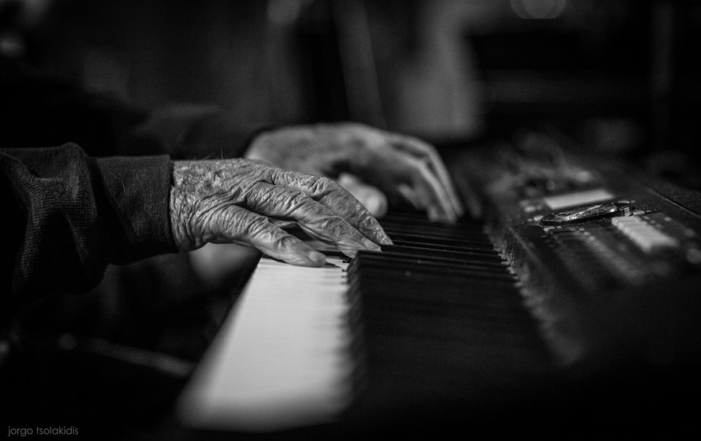
«Ασφαλώς δε μου αρέσει να παρελθοντολογώ γιατί το παρελθόν μου είναι σκοτεινό, ματωμένο, πονεμένο και όχι μόνο. Όσο για το μέλλον, είμαι έτοιμος να ξοδέψω και την τελευταία μου ικμάδα για να το κάνω ευχάριστο στις αναζητήσεις σας.»

Slide 12
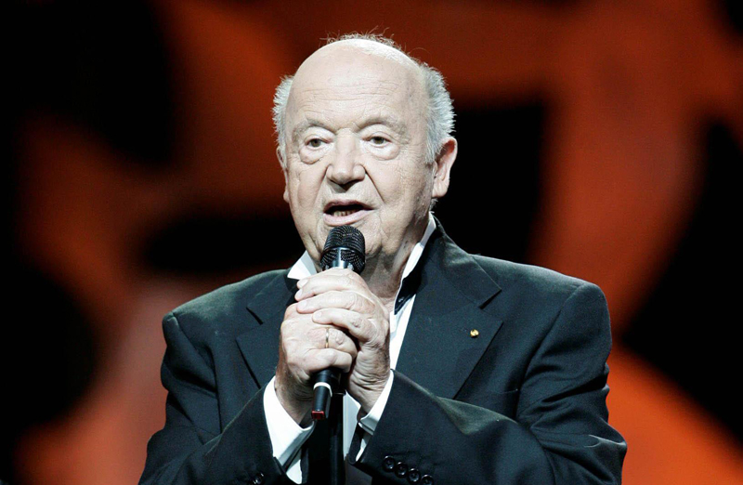
Πάμε να δούμε αποσπάσματα από κάποιες ταινίες στις οποίες έχει συνθέσει τη μουσική;
Μερικά αποσπάσματα σας τα δείχνω για τη μουσική τους. Και αυτά που δεν έχουν μουσική, σας τα δείχνω για να θυμηθείτε ποια ταινία είναι

Slide 13
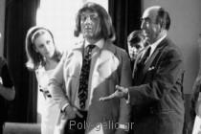
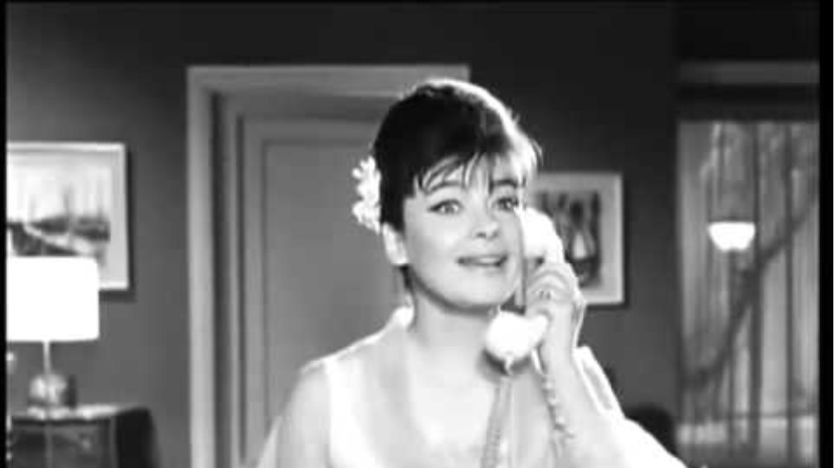
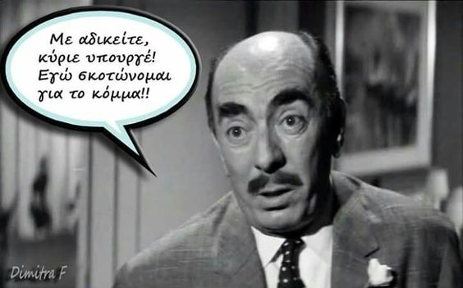
«Γαμπρός απ’ το Λονδίνο»
(Έχει το Λονδίνο Καλαμάτα;….)
https://www.youtube.com/watch?v=fe2ilzomo6A
«Δεσποινίς Διευθυντής» (Γυρίιιισατε;…..;)
https://www.youtube.com/watch?v=4cCOF8FlTCM
«Υπάρχει και φιλότιμο» (Φάγανε, φάγανε……!) https://www.youtube.com/watch?v=t2XwUBNAfTs

Slide 14


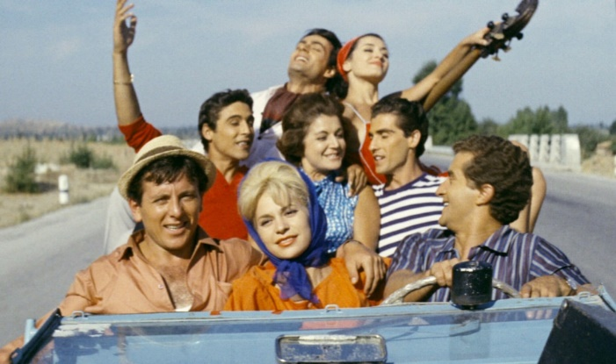
«Η παριζιάνα»
(Σούζυ τρως! Και ψεύδεσαι και τρως!)
https://www.youtube.com/watch?v=cFklGfgZONw
«Κάτι κουρασμένα παλικάρια»
(Χούφτωσ’την ! Χούφτωσ’την!!)
https://www.youtube.com/watch?v=LagohQBjpcE
«Κάτι να καίει» (Φσσσσσστ! Μπόινγκ!!)
https://www.youtube.com/watch?v=2mHGX6E9mak

Slide 15
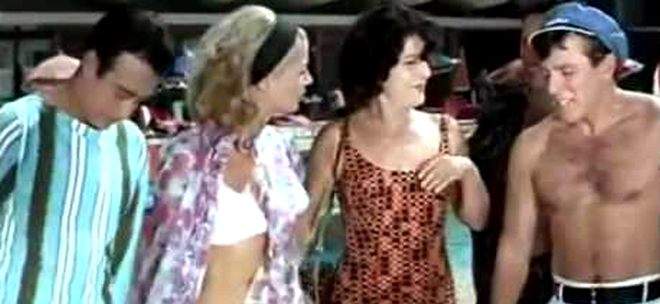
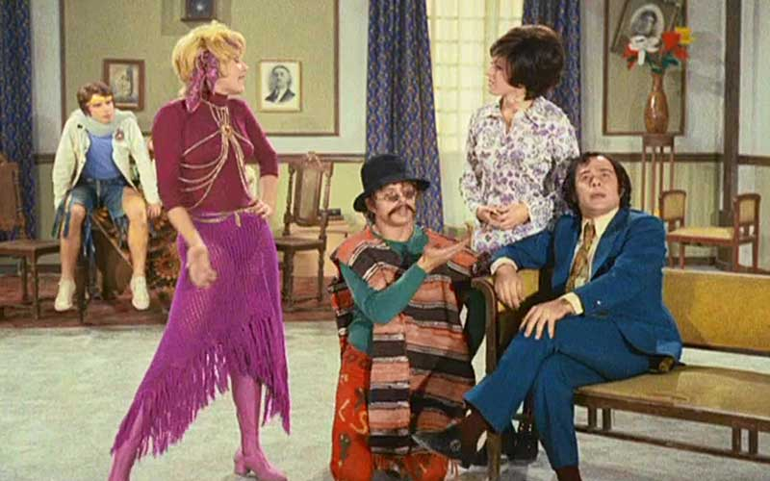
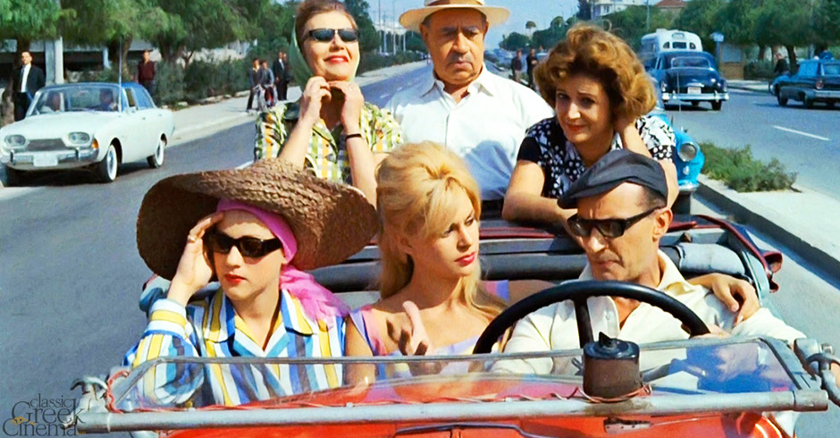
«Κορίτσια για φίλημα»
(Έχω και κότερο, πάμε μια βόλτα;)
https://www.youtube.com/watch?v=088K1eL5LfI
«Μαριχουάνα στοπ!»
https://www.youtube.com/watch?v=_63rGzezktM
«Μερικοί το προτιμούν κρύο»
https://www.youtube.com/watch?v=JLMQGYMqZJc

Slide 16

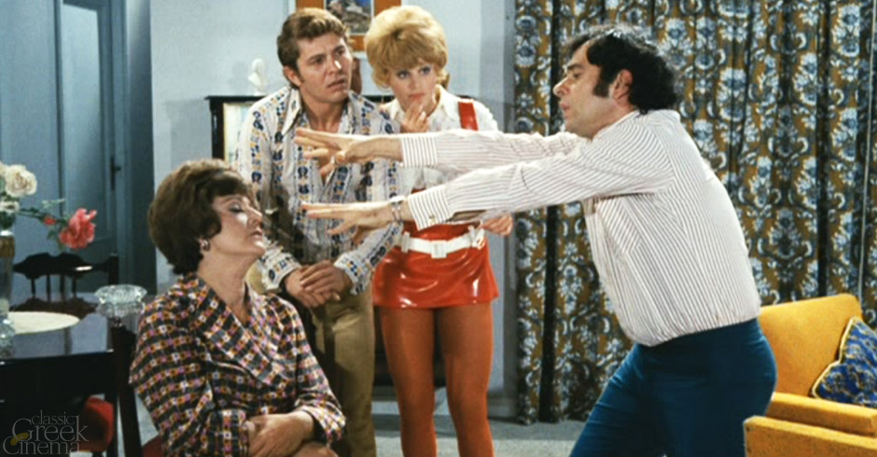
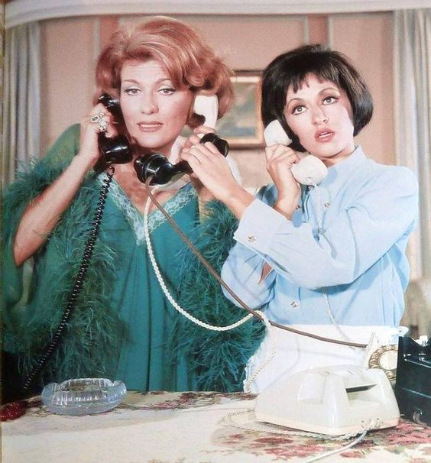

«Μια ελληνίδα στο χαρέμι» (Βαγγέλη!!!!)
https://www.youtube.com/watch?v=3a3_vLOmy_w&list=PLz9YnFatr1ABPlsw74-P_vePGpvS7qxD-&index=21
«Μια κυρία στα μπουζούκια»
https://www.youtube.com/watch?v=TN4nATXfduw
«Μια τρελή σαραντάρα»
https://www.youtube.com/watch?v=uKJf69_SZHE

Slide 17
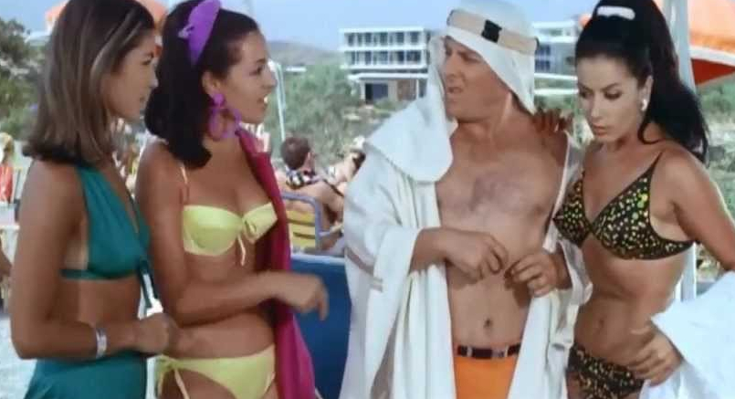
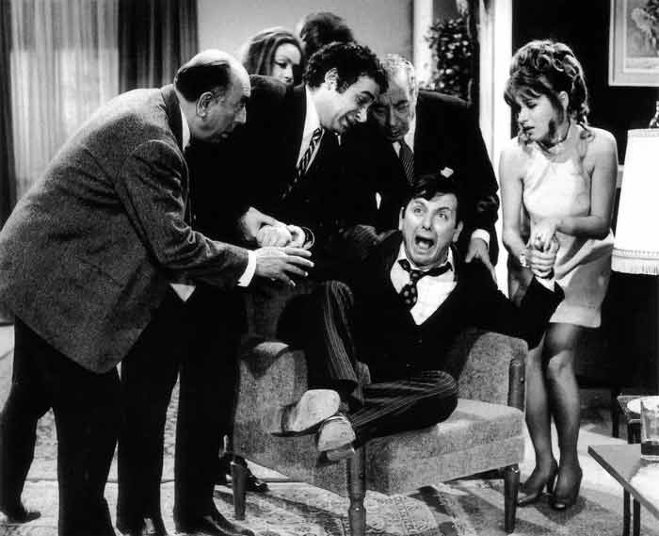
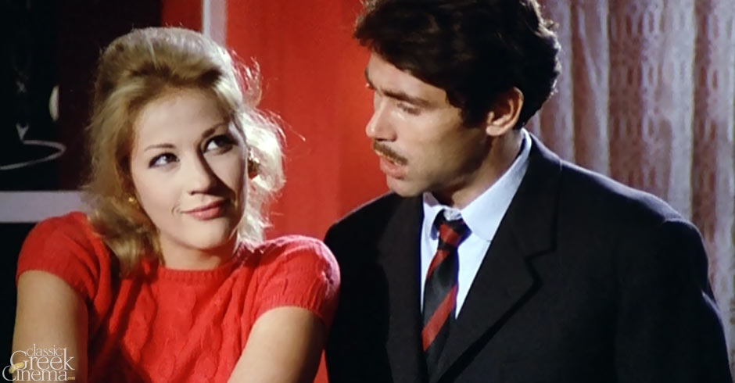
«Ξυπόλυτος Πρίγκιψ!»
https://www.youtube.com/watch?v=LmVel50dXbM
«Ο γόης» (Κάτινα!! Σαλαμάκι!!)
https://www.youtube.com/watch?v=LDtzCKhJ9NA
«Οι θαλασσιές οι χάντρες»
(Αυτή, μέχρι και μουστάκι θα σε βάλει να ξυρίσεις…!!)
https://www.youtube.com/watch?v=XUI62L-uY_s

Slide 18

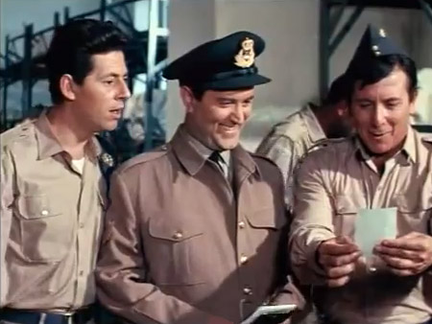
«Ορατότης 0» (Όχι άλλο κάρβουνο!!) https://www.youtube.com/watch?v=i1iMbwECjPU
«Ραντεβού στον αέρα»
https://www.youtube.com/watch?v=A6FtieTJ6K0

Slide 19

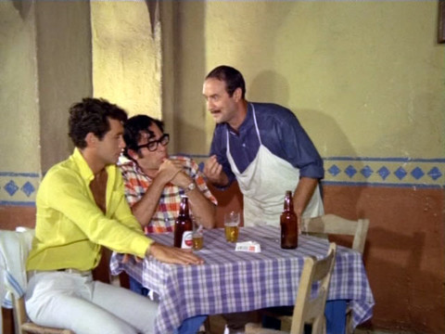

«Γοργόνες και μάγκες» (Τουτέστιν…..!)
https://www.youtube.com/watch?v=l41uNp3JaAc

Slide 20
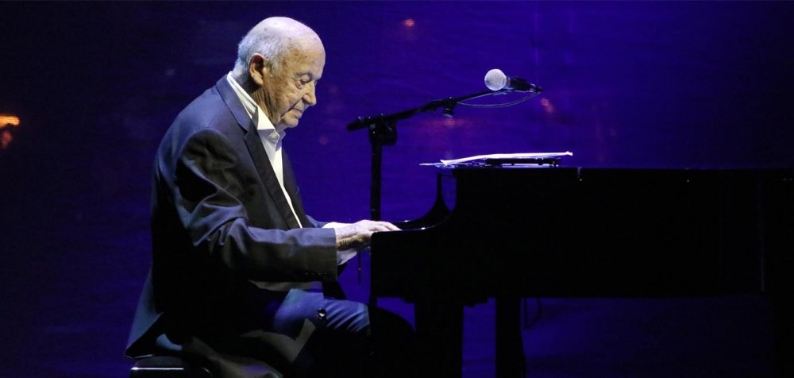
Τα παρακάτω links είναι μερικές από τις συναυλίες- αφιερώματα στον Μίμη Πλέσσα. Ίσως και να είναι ο πιο τραγουδισμένος Έλληνας συνθέτης!
Απόσπασμα από την εκπομπή «Στην υγειά μας ρε παιδιά»
Κωνσταντίνος Αργυρός
«Αφιέρωμα στον Μίμη Πλέσσα»
(29-4-2018)
https://www.youtube.com/watch?v=H8HIbHRMU9I
https://www.youtube.com/watch?v=jzAkDBD3KQc
https://www.youtube.com/watch?v=xSS_9QVE7oA
https://www.youtube.com/watch?v=WUhBfb6-HTA
https://www.youtube.com/watch?v=8hIX4g67t04
https://www.youtube.com/watch?v=i4kopgnUKYI
https://www.youtube.com/watch?v=tcFOUDL1y4M

Slide 21
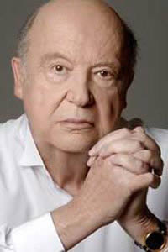
Αν αναζητήσετε στο youtube τραγούδια στα οποία έχει κάνει τη μουσική, θα ανακαλύψετε ότι είναι πάρα πολλά, αλλά, επίσης θα ανακαλύψετε ότι πολλά από αυτά τα έχετε ξανακούσει! Δηλαδή, ξέρετε το έργο του, αλλά δεν γνωρίζατε τον δημιουργό, στον οποίο οφείλουμε μεγάλο μέρος της μουσικής μας κληρονομιάς.
Στην παρακάτω συνέντευξη, μπορείτε να γνωρίσετε τα δύσκολα χρόνια στα οποία έζησε, το πόσο μεγάλο ταλέντο ήταν, τις ευκαιρίες που του δόθηκαν αλλά απέρριψε, αλλά και το πόσο συγκροτημένη προσωπικότητα είναι.
https://popaganda.gr/people/mimis-plessas/

Slide 22
ΠΗΓΕΣ
https://www.zougla.gr/politismos/mousiki-politismos/article/mimis-plesas-klini-simera-ta-96--efxes-apo-ti-finos-film-me-mia-spania-fotografia
https://www.ogdoo.gr/epikairotita/mousika-nea/mimis-plessas-70-xronia-dimiourgias-sto-veakeio
https://www.newsit.gr/lifestyle/mimis-plessas-loukila-karrer-deite-tin-koukla-kori-tous/2816100/
https://www.lifo.gr/articles/music_articles/298562/o-mimis-plessas-sta-95-toy-afigeitai-tin-ploysia-zoi-toy
https://www.e-tetradio.gr/Article/17625/ohtw-ekpompes-poy-hhografhse-o-mimhs-plessas-to-1984-
https://theroute.gr/mimis-plessas-eimai-etoimos-na-xodepso-kai-tin-teleytaia-moy-ikmada-gia-ton-kosmo/
https://www.poly-gelio.gr/%CE%B3%CE%B1%CE%BC%CF%80%CF%81%CE%BF%CF%82-%CE%B1%CF%80-%CF%84%CE%BF-%CE%BB%CE%BF%CE%BD%CE%B4%CE%B9%CE%BD%CE%BF/
https://www.protothema.gr/life-style/article/660933/despoinis-dieuthudis-fusika-kai-oi-gunaikes-boroun-na-igithoun-ektos-an-uparhei-kanenas-adras-proheiros/
https://www.dvd-trailers.gr/tainia/gorgones_kai_magkes_1968/
https://el.wikipedia.org/wiki/%CE%97_%CE%A0%CE%B1%CF%81%CE%B9%CE%B6%CE%B9%CE%AC%CE%BD%CE%B1_(%CF%84%CE%B1%CE%B9%CE%BD%CE%AF%CE%B1)
https://www.thessalonikiguide.gr/tainia/kati-kourasmena-palikaria-1967/
http://greekcinematv.com/%CE%BA%CE%B1%CF%84%CE%B9-%CE%BD%CE%B1-%CE%BA%CE%B1%CE%B9%CE%B5/
https://www.e-katastima.com/product/2448/koritsia-gia-filima
https://www.filmy.gr/movies-database/marijuana-stop/
https://greek-movies.com/movies.php?m=478
https://yened.files.wordpress.com/2018/06/maxresdefault1-e1529260720785.jpg
https://www.gazzetta.gr/plus/article/889760/istories-toy-palioy-kinimatografoy-vol-92-pics-vids
http://www.pgcosmos.gr/movie.php?id=10109
http://www.cinemanews.gr/v5/flashback.php?n=10991
https://www.classicgreekcinema.com/
https://gr.pinterest.com/
https://www.tsemperlidou.gr/alexandros-drivas/tedx-academy/echo-ke-kotero-pame-mia-volta-mono-efoson-iparchi-video
https://gr.pinterest.com/pin/440086194817143532/
https://gr.pinterest.com/pin/440086194817143523/

Slide 23


